Slide 1
Роль минеральных веществ
в жизнедеятельности организма.
6 класс
Костяная Г.М.
Учитель технологии
ГКОУ «Азаровский д/дом-школа им. В.Т. Попова»
г. Калуга

Slide 2
Цель: дать общие сведения о значении минеральных
веществ в жизнедеятельности организма
Вопросы для повторения:
Для чего нужна организму человека пища?
Какие питательные вещества входят в состав пищи?
Что такое витамины?

Slide 3
Минеральные вещества
Макроэлементы
- кальций
- магний
- калий
- натрий
- фосфор
- хлор
- сера
Микроэлементы
- железо
- цинк
- марганец
- хром
- йод
- фтор

Slide 4
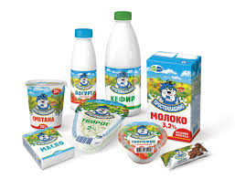
Кальций
Участвует в образовании костей и зубов,
необходим для нормальной деятельности нервной,
эндокринной и мышечной систем.
Дефицит кальция вызывает изменения в деятельности
нервной системы, кариес зубов,
повышенную ломкость костей.
Наиболее богаты кальцием
молоко и молочные продукты

Slide 5
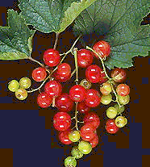
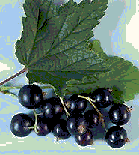
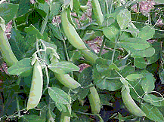
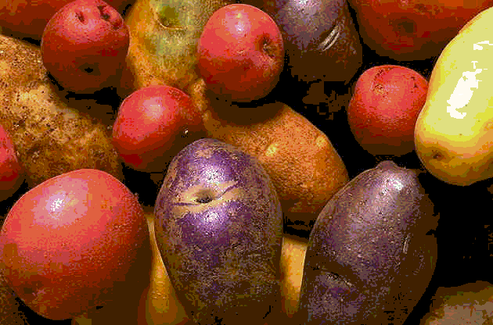
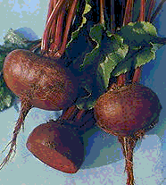
Калий
Усиливает выведение
жидкости из организма,
играет важную роль в обмене веществ,
поддерживает работу сердечной мышцы
Калий содержится в красной и чёрной смородине,
бананах, сухофруктах, горохе, фасоли. свекле, томатах,
картофеле, рыбе, хлебе.

Slide 6
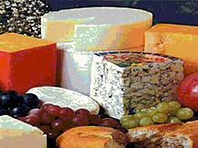
Натрий
Активно участвует в водном обмене,
задерживая воду в тканях.
Участвует в образовании желудочного сока.
Натрий поступает в организм
с поваренной солью,
морской рыбой, сырами.

Slide 7
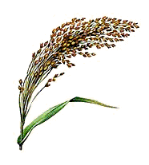
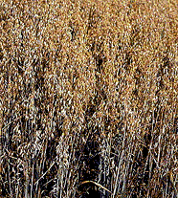
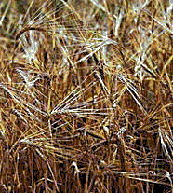
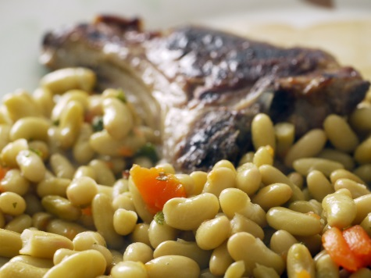
Магний
Магний важен для образования костей, он стимулирует
работу сердца, повышает активность ферментов.
Дефицит магния в организме
ведёт к снижению иммунитета,
повышению нервно-мышечного
возбуждения, сухости кожи.
Солями магния богаты пшеница,
рожь, гречиха, просо, ячмень,
овёс, бобовые.

Slide 8
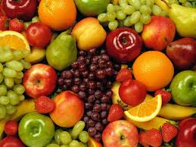
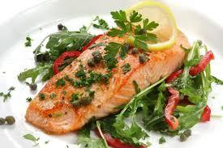
Железо
Железо играет роль в кроветворении,
работе сердечно-сосудистой системы
Дефицит железа приводит
к заболеванию крови (анемия).
Много железа в яичном желтке, мясе, рыбе,
крупах (овсяной, перловой, гречневой),
зелёных частях растений, некоторых фруктах и ягодах

Slide 9
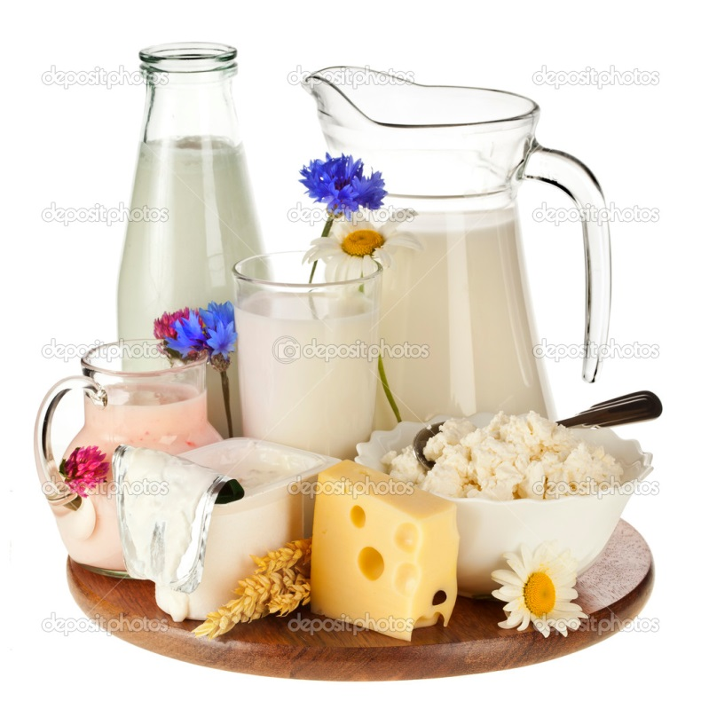
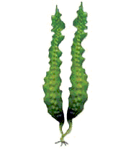
Йод
Регулирует деятельность
щитовидной железы.
Больше всего йода содержится
в морской рыбе, морской капусте,
в молочных продуктах.

Slide 10
Будьте здоровы!

